Slide 1
新健太郎PC通讯方法

Slide 2

准备物品
准备物品
・ 电脑 (Windows XP)
・ HBP-9020/9021 机器
・ RS232C 连接线
・ RS232-USB 转换线(如是台式电脑,则不需要)
・ 原老太郎PC软件

Slide 3
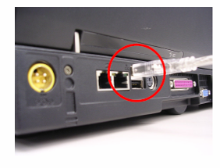
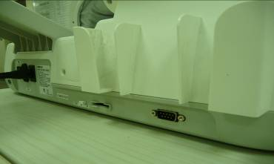
操作前准备
将连接线与电脑的【USB接口】连接(以手提电脑为例)。
在手提电脑中安装RS232-USB 转换线的驱动程序
保持新健太郎在关机状态，将连接线与健太郎连接。

Slide 4
操作流程
启动HBP-9020/9021
仪器端设置”数据传输模式”为RVII
核实COM口编号
启动PC软件
设置COM口编号
PC软件中设置”数据传输模式”为RVII
通过PC软件操控测量
结束后关闭软件和HBP-9020/9021

Slide 5
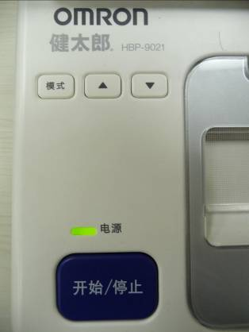
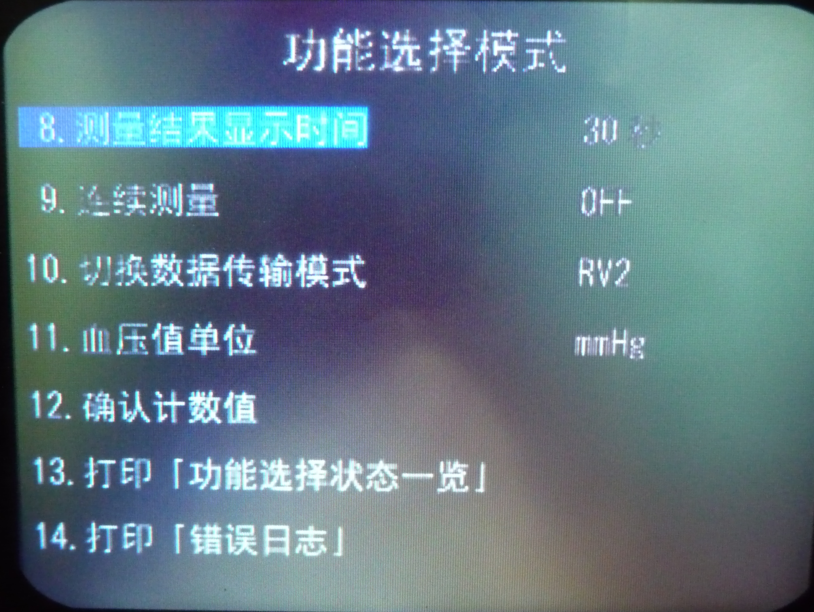
仪器端设置”数据传输模式”为RVII
机器端设置
1)同时按住”模式”和”开始/停止”键,进入功能设置菜单.
2)HBP-9021设置第10项为RVII
HBP-9020设置第5项为2
注:出厂设置都是RVIII
HBP-9021示例

Slide 6
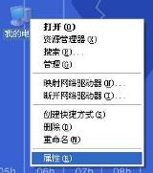
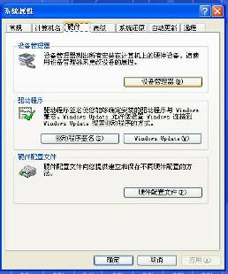
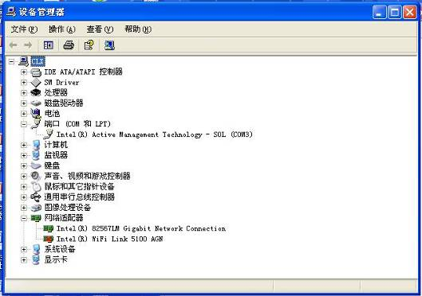
核实COM口编号
1)鼠标右键点击”我的电脑”,选择”属性”
2)弹出菜单选择”硬件”,然后点击”设备管理器”
3)弹出菜单选择端口,确认COM口编号

Slide 7
不使用OMRON的PC软件，只需了解以上内容。

Slide 8
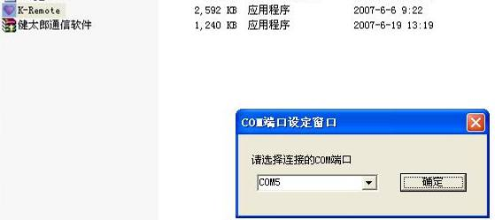
启动PC软件,PC软件选择COM口编号
1)双击打开心型图标的软件
2)COM端口设定窗口中选择相同的COM口编号

Slide 9
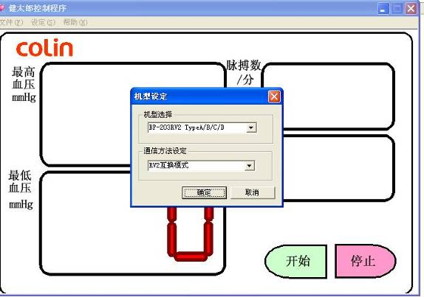
PC软件中设置”数据传输模式”为RVII
1)PC软件菜单中选择”设定”
2)弹出对话框中”机型选择”选择”BP-203RV2 TypeA/B/C/D

Slide 10
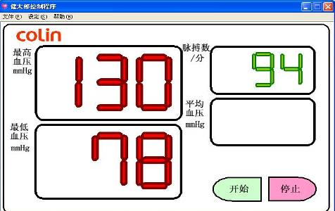
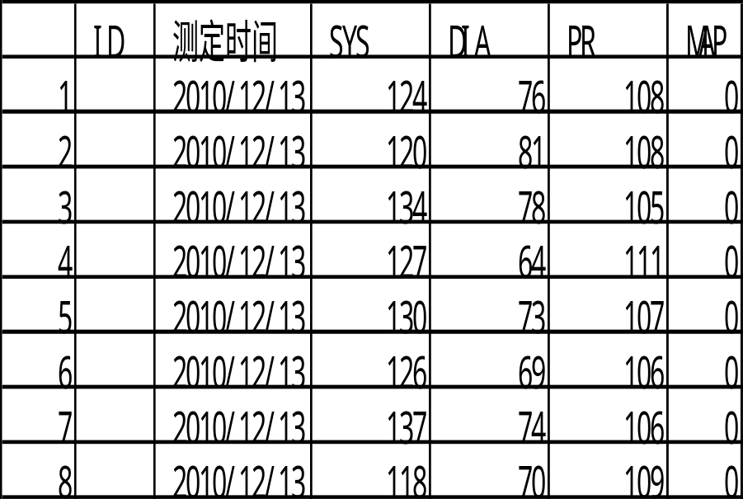
操控测量
1)通过PC软件操作测量血压,自动生成EXCEL表格记录测量结果;
2)完成后退出软件即可.

Slide 11
注意事项(重要)
1)通过PC软件测量血压时,下一次测量需等待前一次测量结果在健太郎上消失后方可进行;
2)功能选择模式中HBP-9021的第8项/HBP-9020的第4项可设置显示结果停留时间,可选项有”off,15秒,30秒,60秒”
3)建议使用PC软件时,将此选项设为”off”或”15秒”
HBP-9021示例

